Slide 1
DUONOS GAMINIŲ GAMINIMO ĮRANKIAI

Slide 2
Duonos gamyboje įrankiai naudojami visais etapais – nuo žaliavų paruošimo iki kepimo ir aušinimo. Skirtingai nei įrenginiai (mašinos), įrankiai dažniausiai yra rankiniai arba pagalbiniai darbo priemonės, kurios užtikrina tikslumą, higieną ir darbo kokybę.

Slide 3
Žaliavų paruošimo įrankiai
Rankinis miltų sietelis – pašalina gumulėlius, prisotina miltus oro.
Elektroninės svarstyklės – būtinos tiksliam receptūros laikymuisi.
Matavimo šaukštai ir indai – mažiems kiekiams.
Tešlos gremžtukas (skreperis) – tešlai dalinti, darbo vietai valyti.

Slide 4
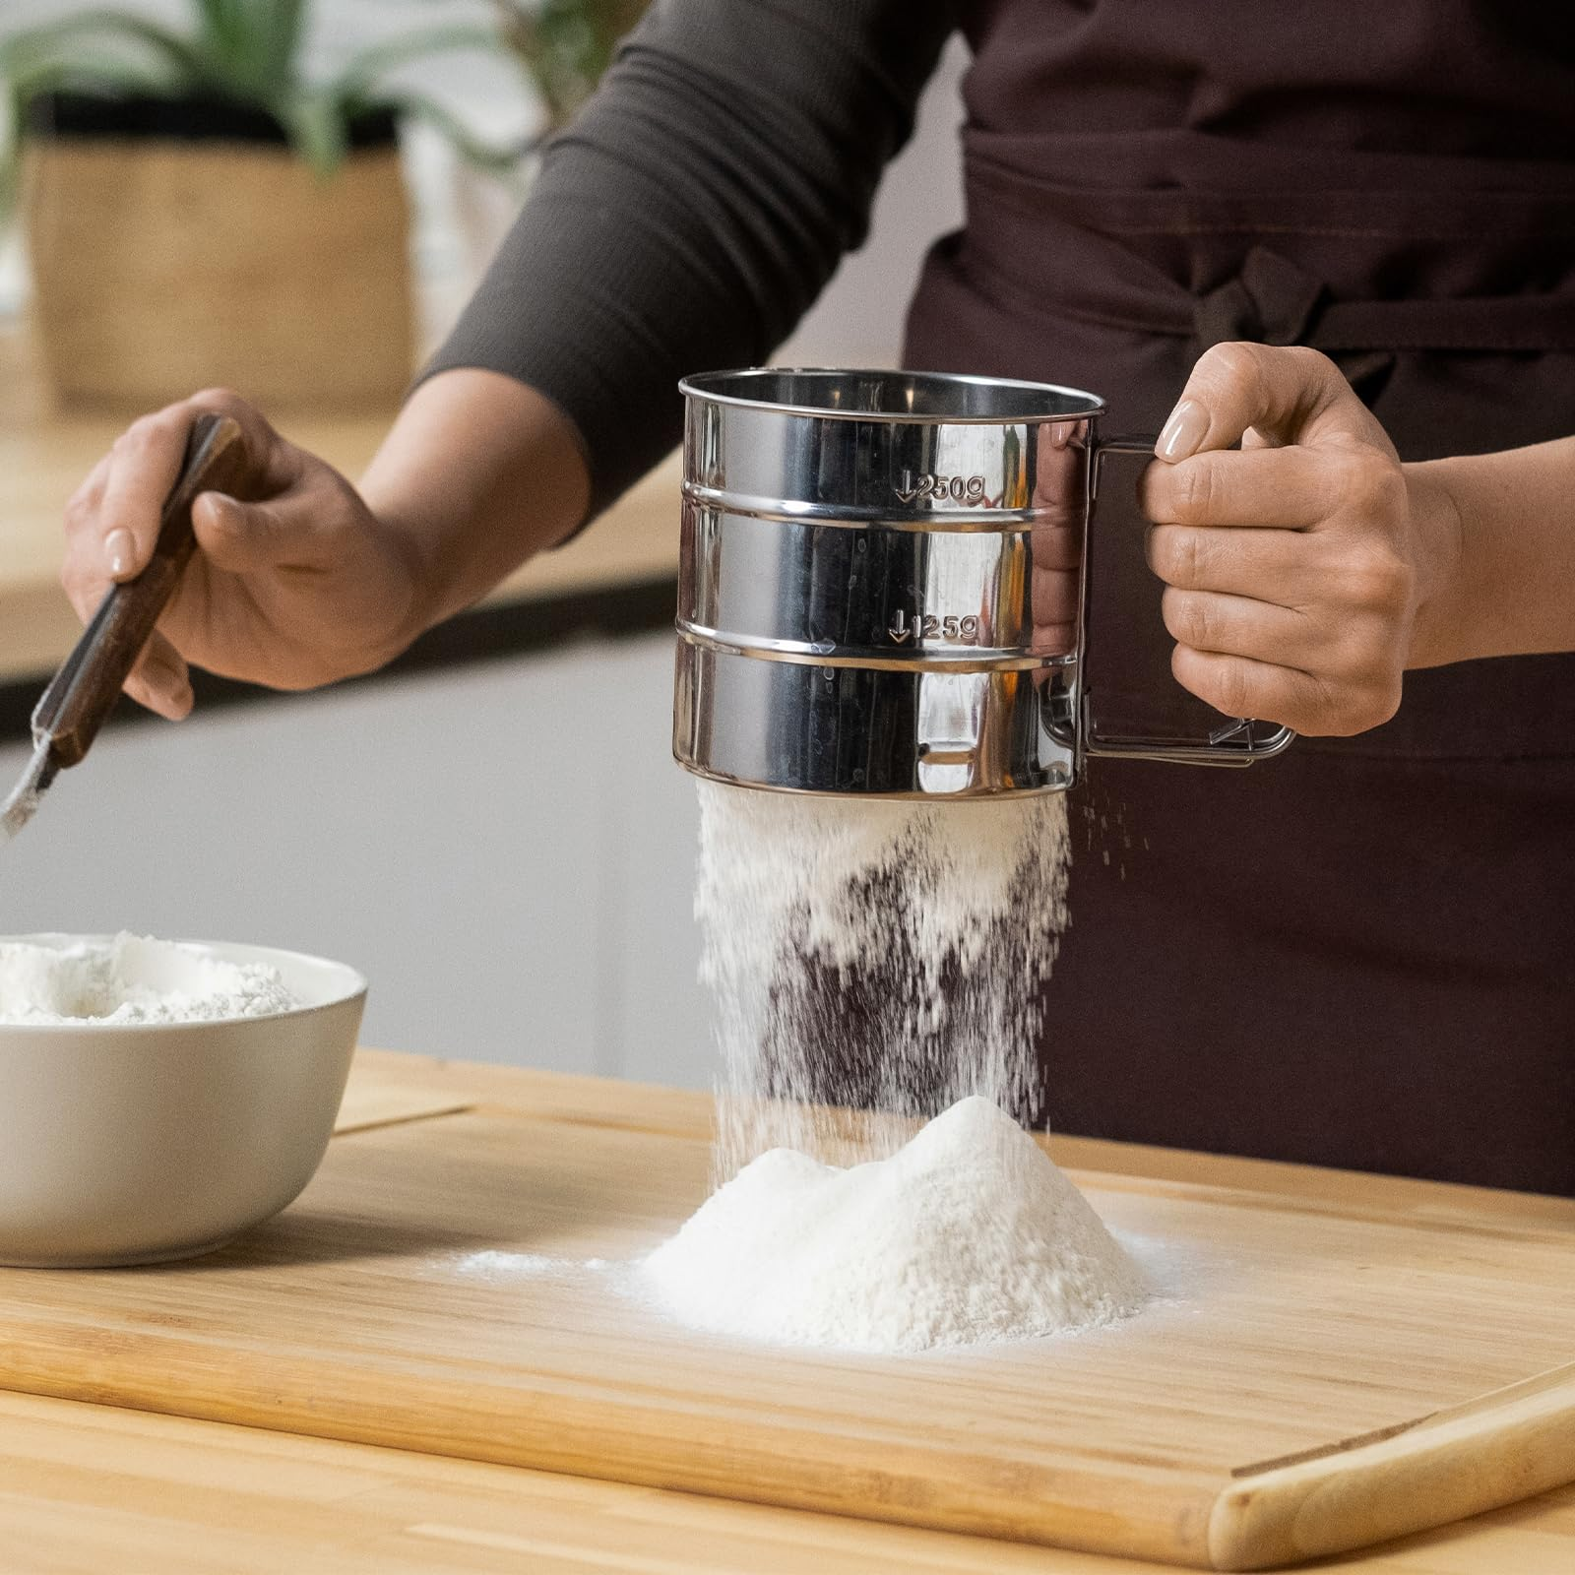
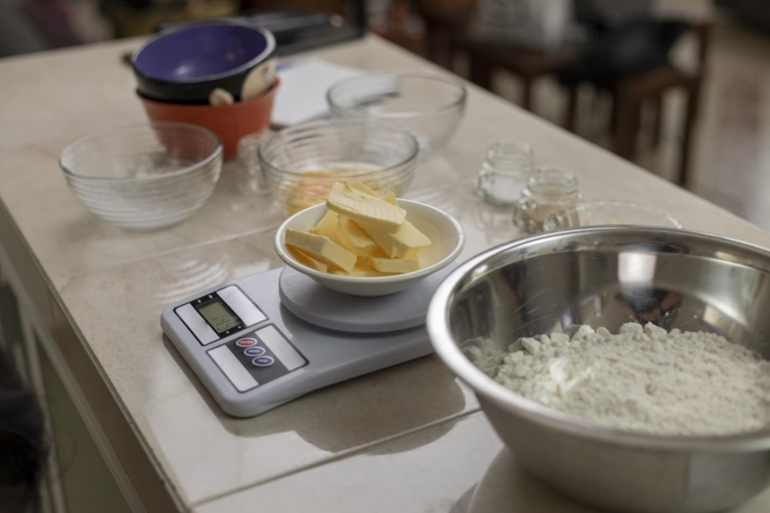
Rankinis miltų sietelis
Elektroninės svarstyklės

Slide 5
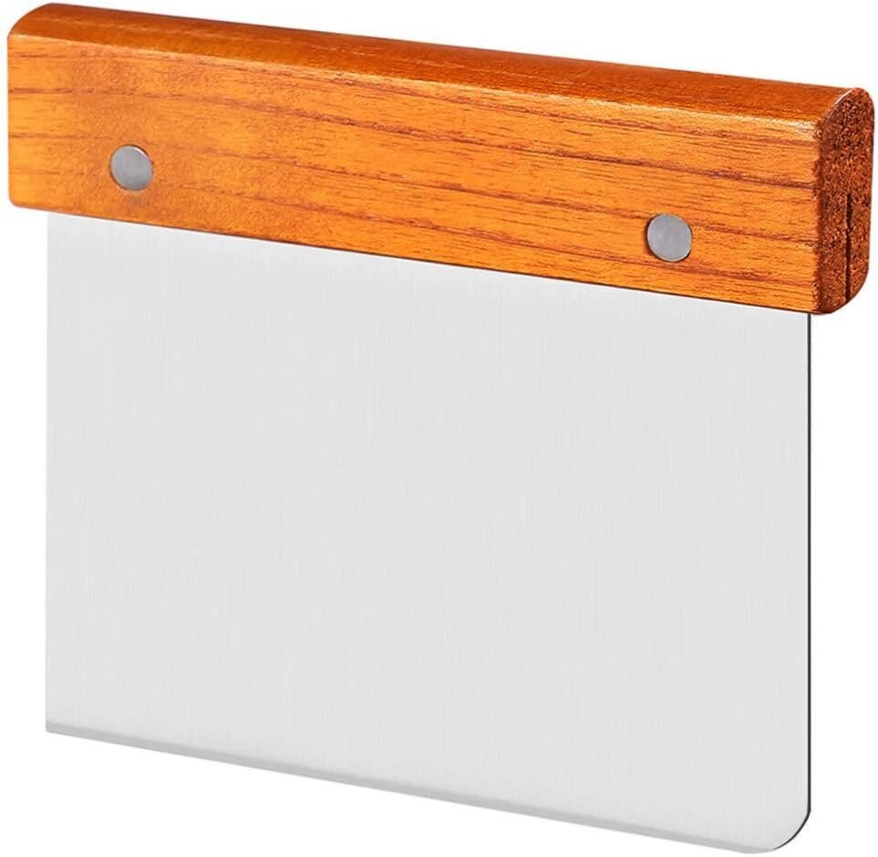
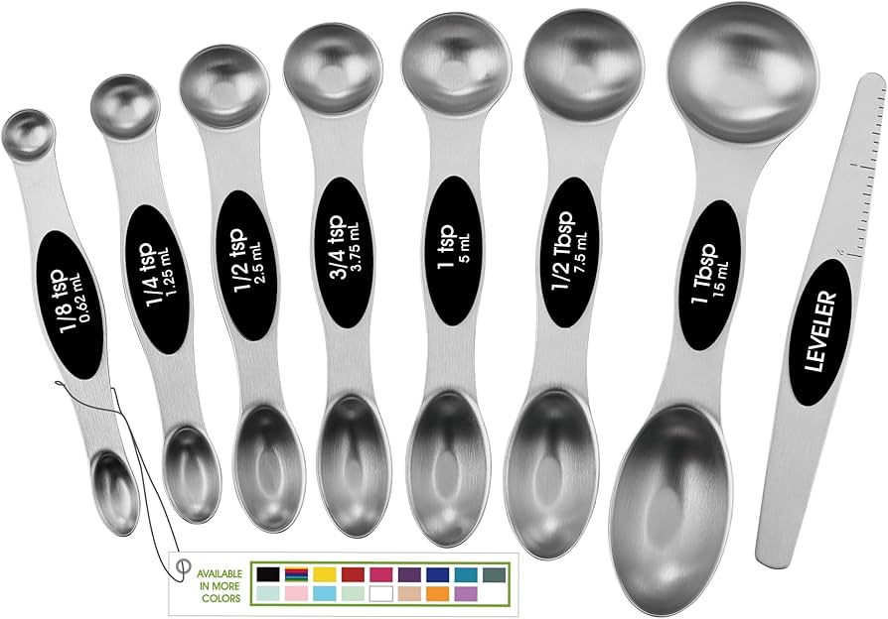
Matavimo šaukštai ir indai
Tešlos gremžtukas

Slide 6
Tešlos ruošimo ir formavimo įrankiai
Pagrindiniai įrankiai:
Maišymo dubenys (plastikiniai, nerūdijančio plieno)
Kočėlas - jei gaminami plokštesni gaminiai.
Plastikinis arba metalinis gremžtukas – tešlos lankstymui ir dalinimui.
Duonos peiliukas -paviršiaus įpjovoms prieš kepimą.
Įpjovos reguliuoja duonos plėtimąsi kepimo metu ir lemia išvaizdą.

Slide 7
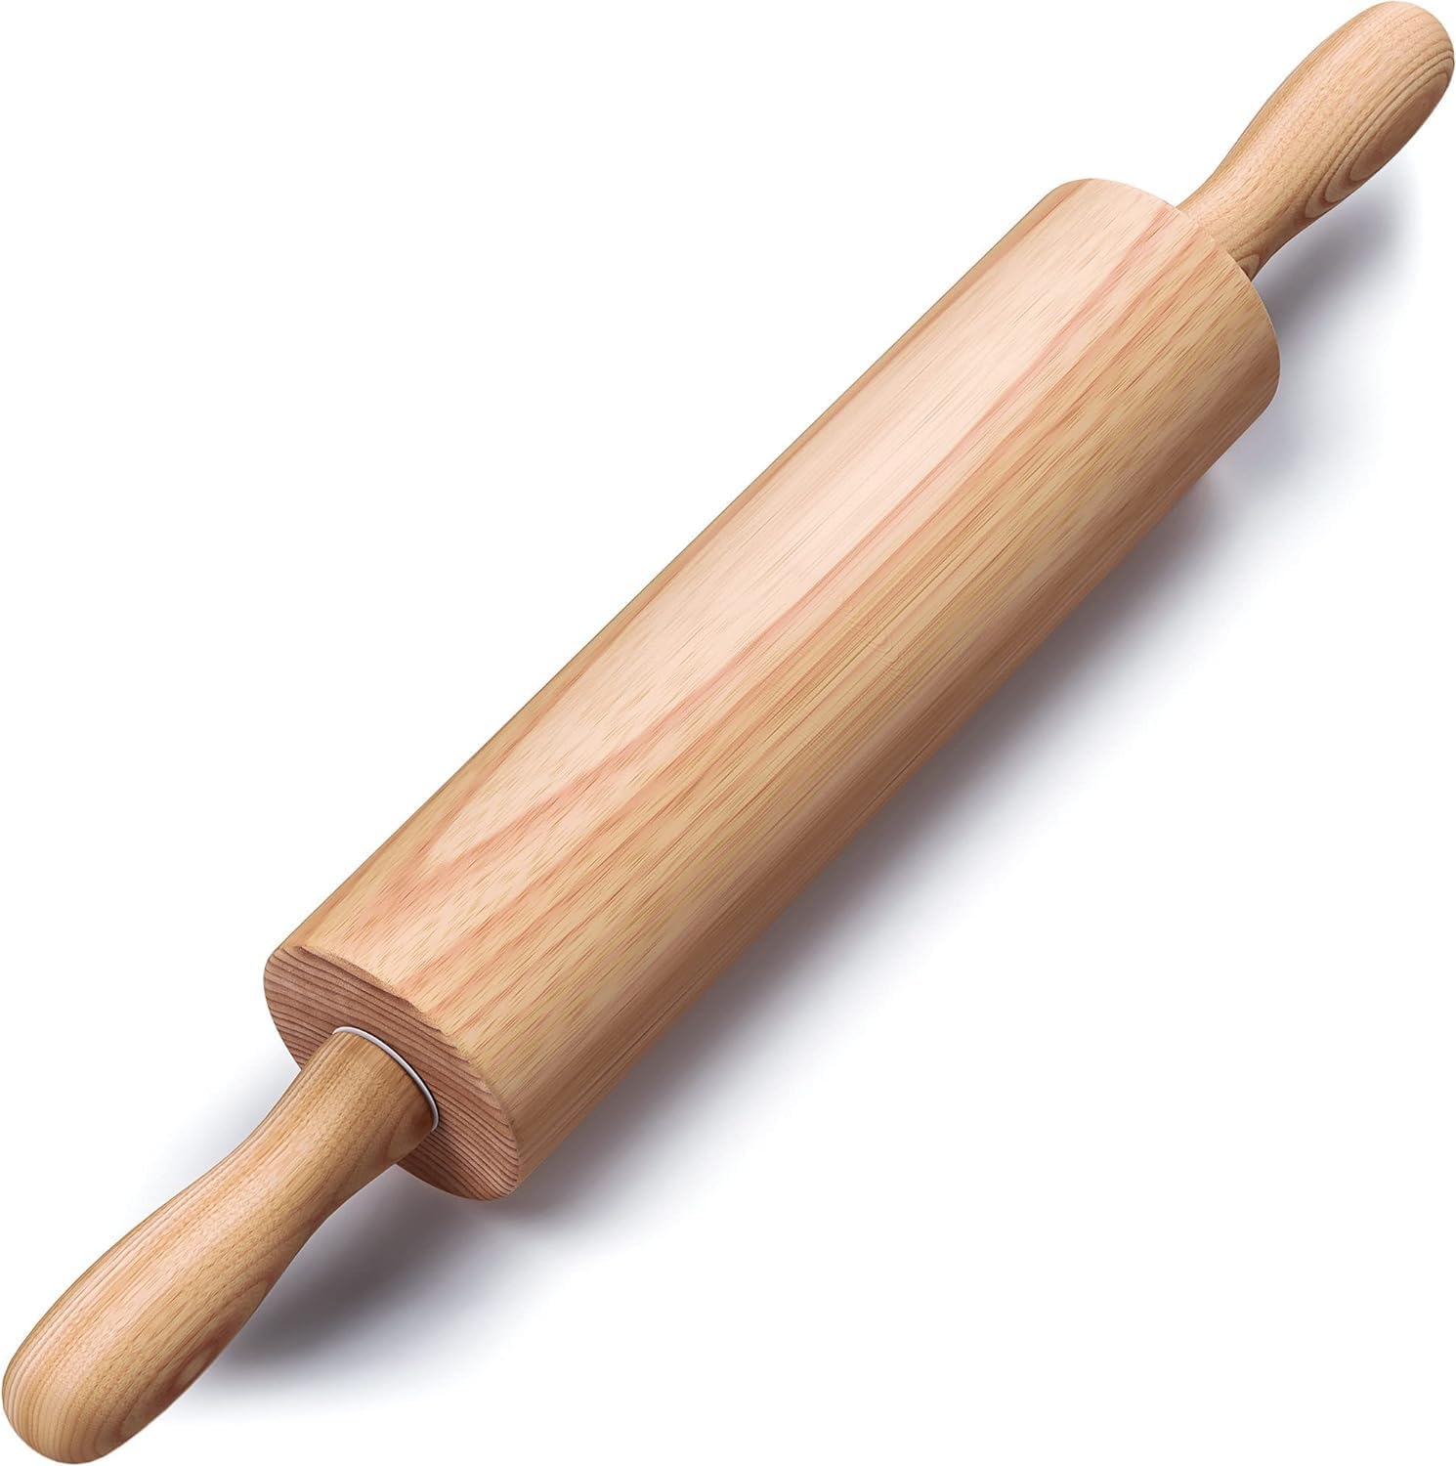
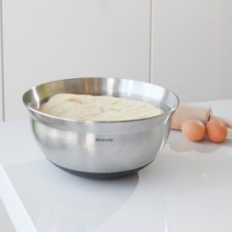
Maišymo dubenys
Kočėlas

Slide 8
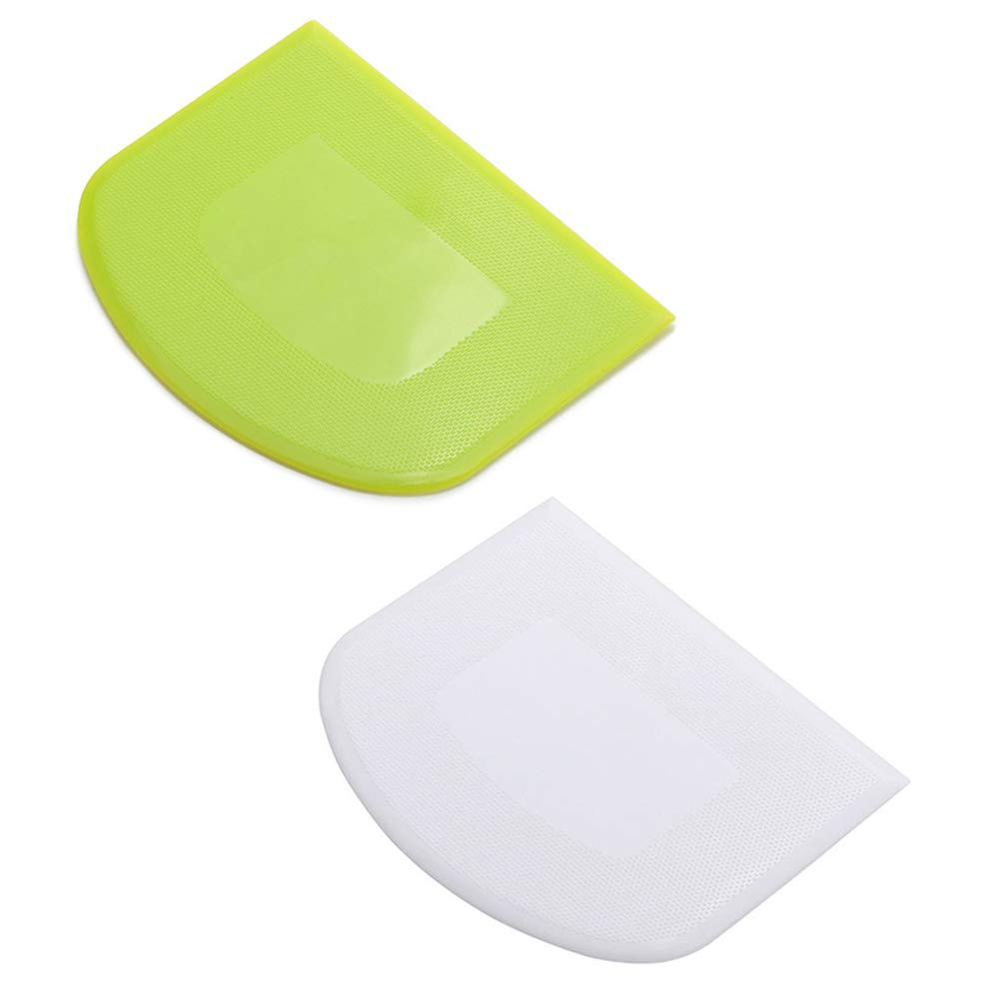
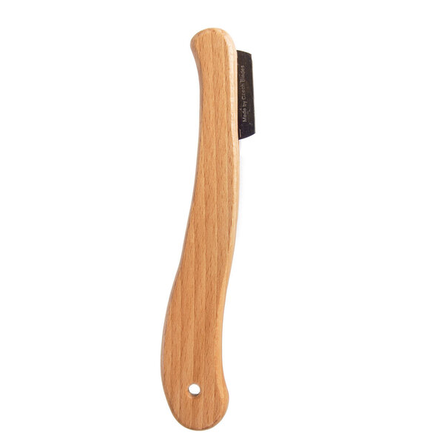
gremžtukas
Duonos peiliukas

Slide 9
Kildinimo įrankiai
Paskirtis – išlaikyti formą ir sudaryti tinkamas sąlygas fermentacijai.
Pagrindiniai įrankiai:
Kildinimo krepšeliai - palaiko kepalo formą.
Lininės drobės - bagečių tipo gaminiams.
Plastikiniai indai su dangčiu – fermentacijai.
Drėgnos drobės ar plėvelė – apsaugo nuo apdžiūvimo.

Slide 10
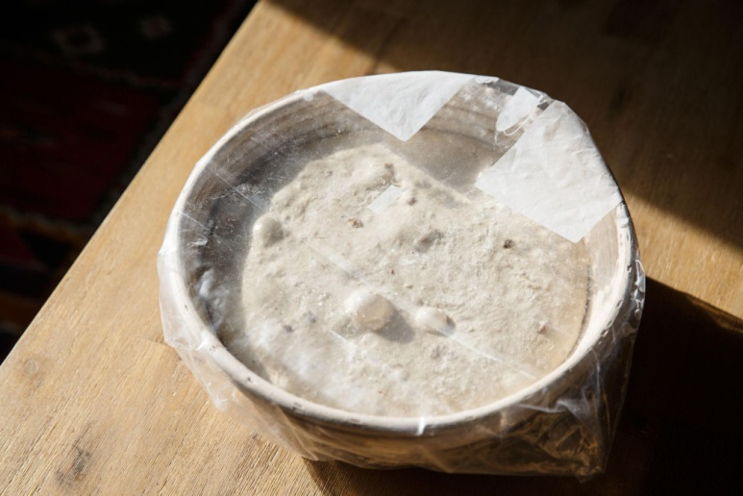
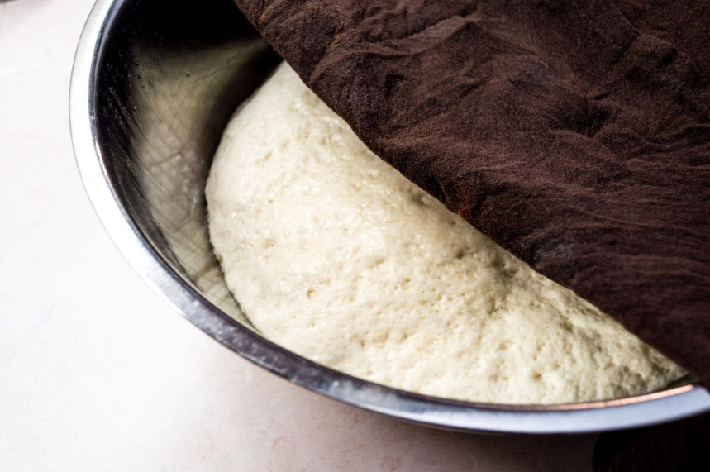
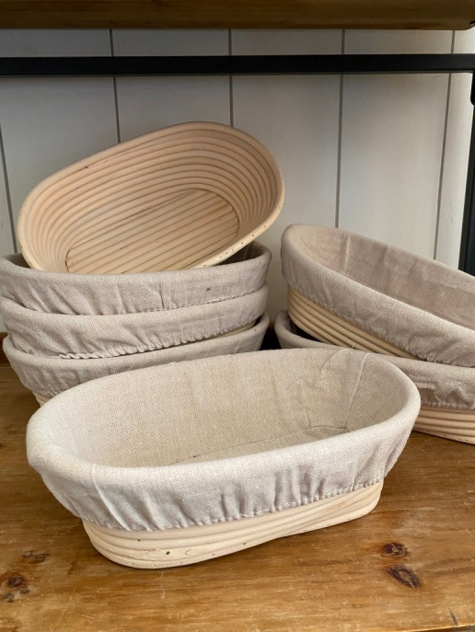

Slide 11
Kepimo įrankiai
Paskirtis – saugus ir kokybiškas kepimas.
Pagrindiniai įrankiai:
Medinė arba metalinė kepimo ližė - kepalams įstatyti į krosnį.
Kepimo akmuo - tolygiam dugno kepimui.
Skardos ir formos - forminei duonai.
Orkaitės termometras -temperatūros kontrolei.
Temperatūros tikslumas yra būtinas kokybiškai plutai ir minkštimui.

Slide 12
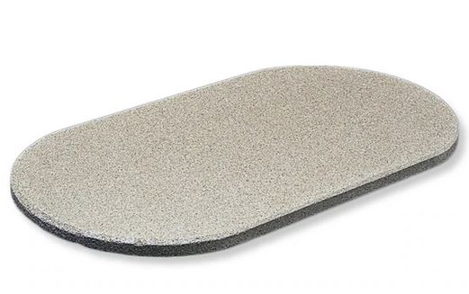
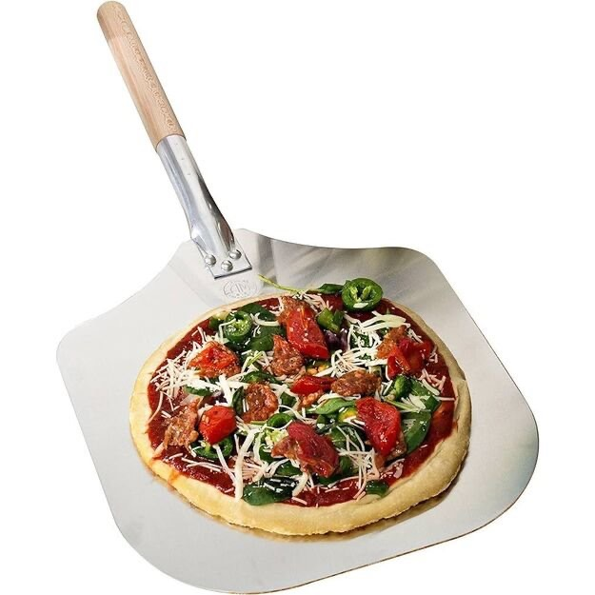
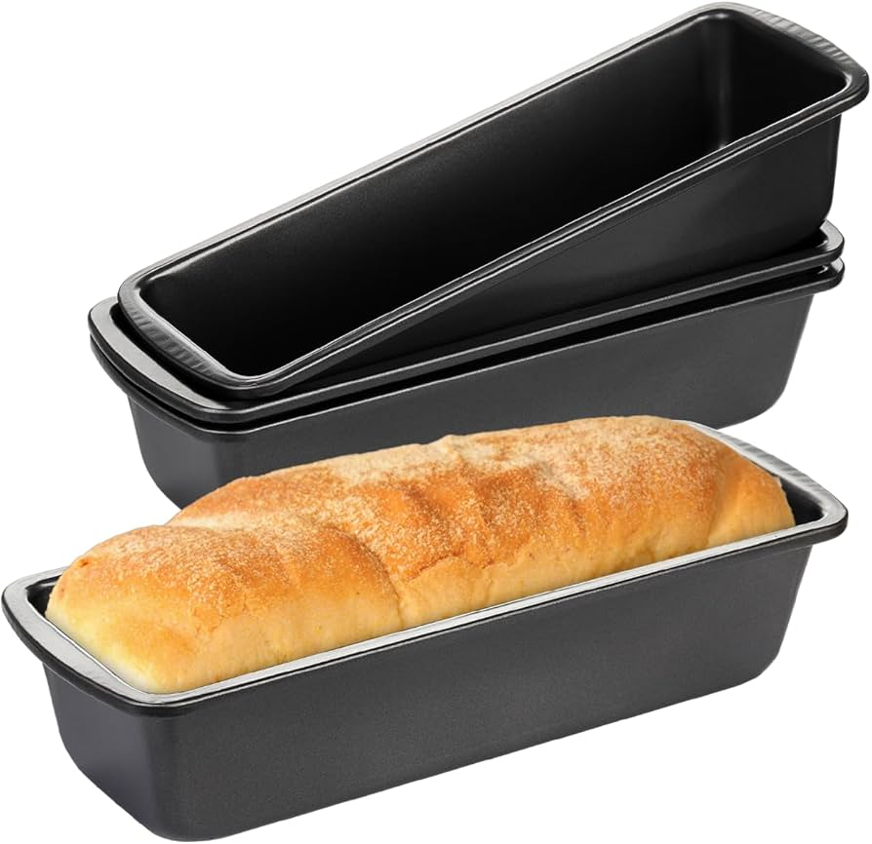

Slide 13
Aušinimo ir pjaustymo įrankiai
Paskirtis – išlaikyti struktūrą ir kokybę po kepimo.
Pagrindiniai įrankiai:
Aušinimo grotelės – užtikrina oro cirkuliaciją.
Dantytas duonos peilis – švariam pjūviui.
Rankinė pjaustyklė – vienodo storio riekėms.
Duonos dėžė – tinkamam laikymui.
Karšta duona nepjaustoma – reikia leisti stabilizuotis krakmolo struktūrai.

Slide 14
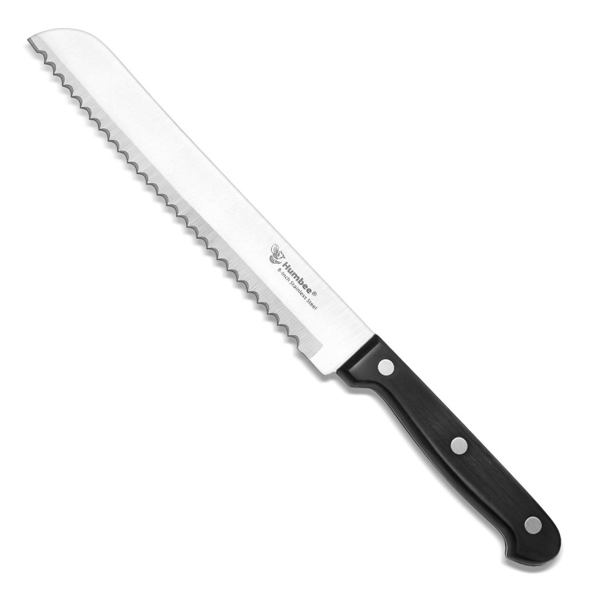
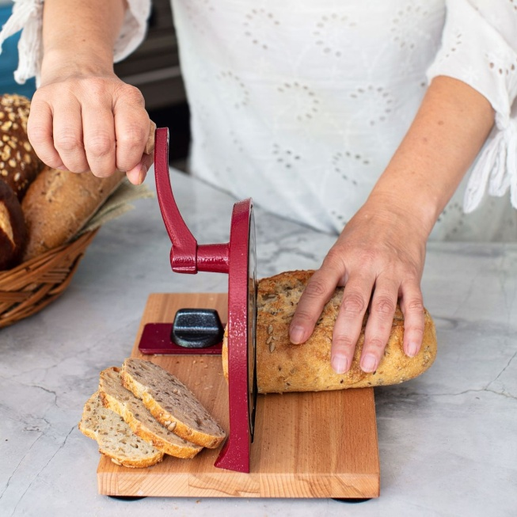
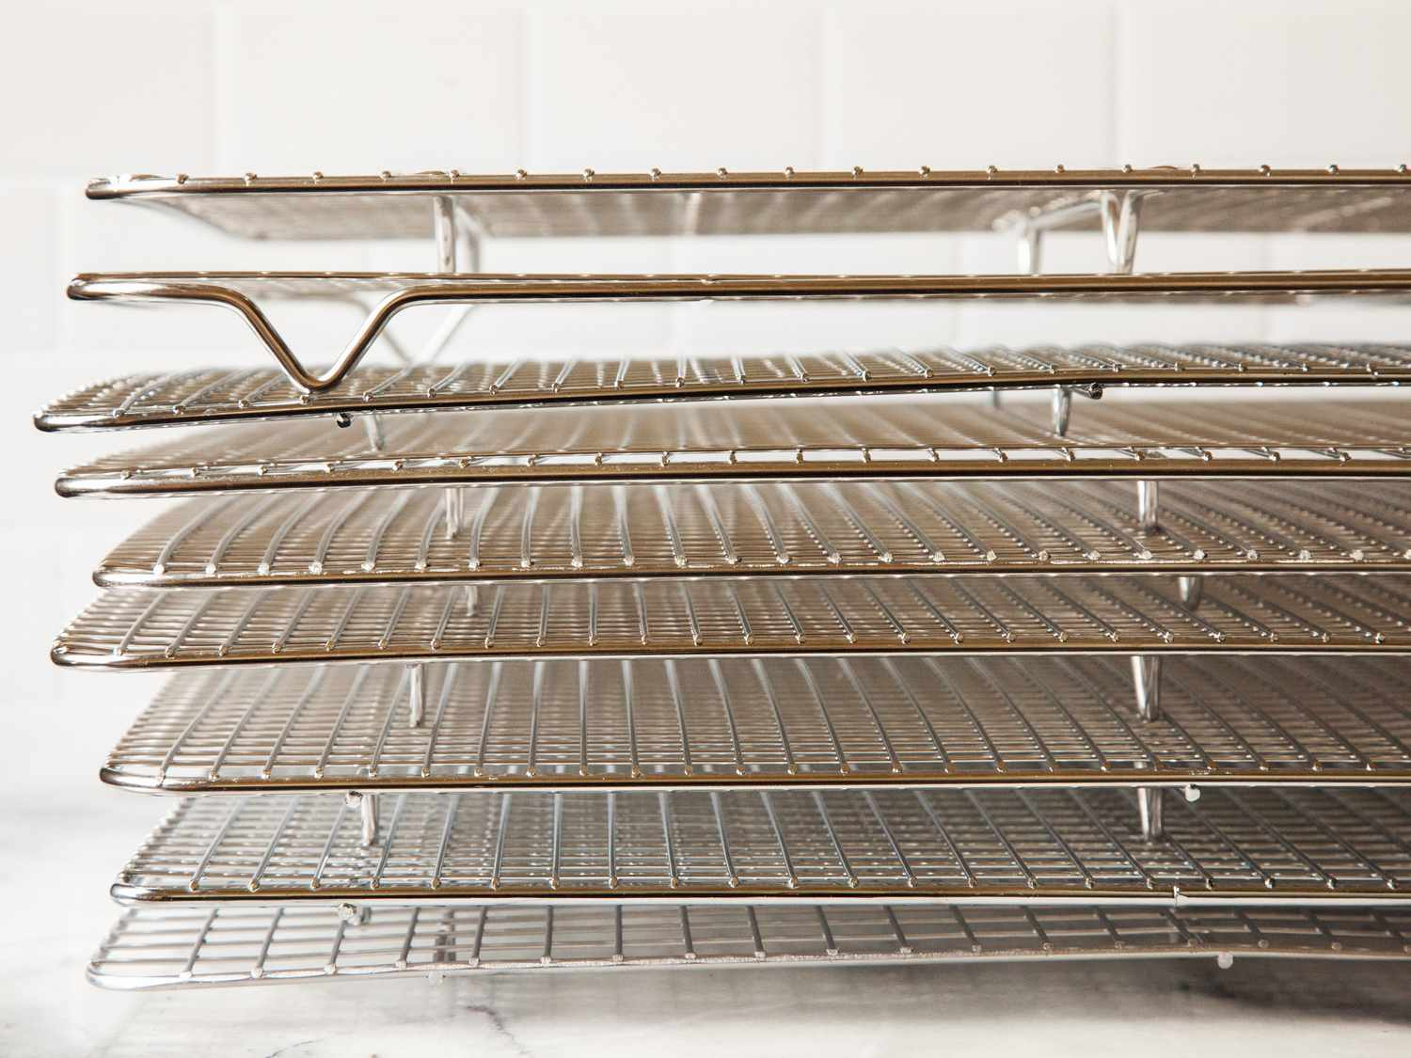
Aušinimo ir pjaustymo įrankiai

